Slide 1
Een stukje heelal in de computer
Steven Rieder - 26 januari 2024

Slide 2
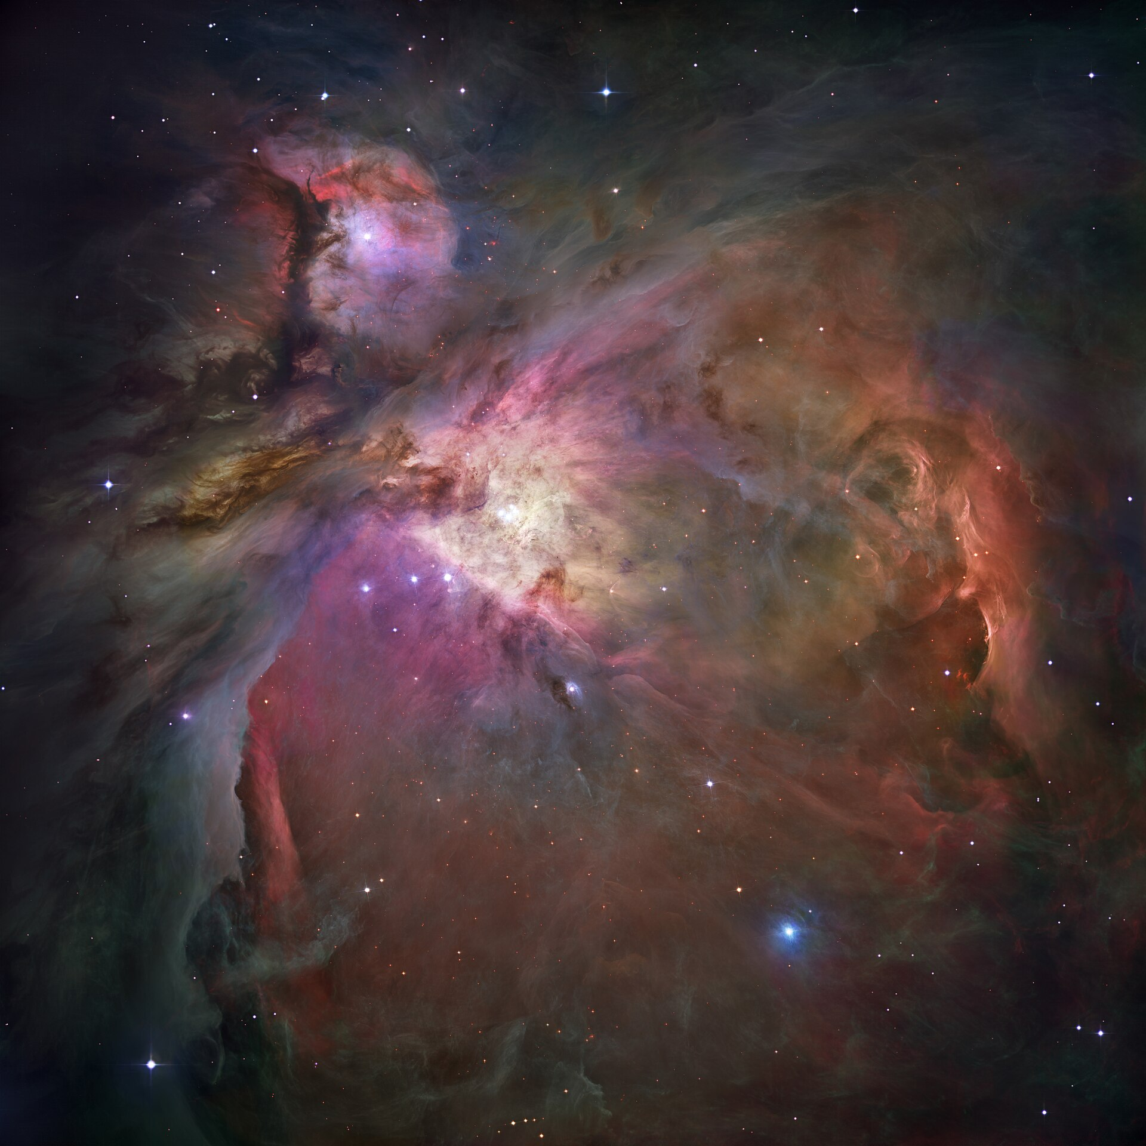
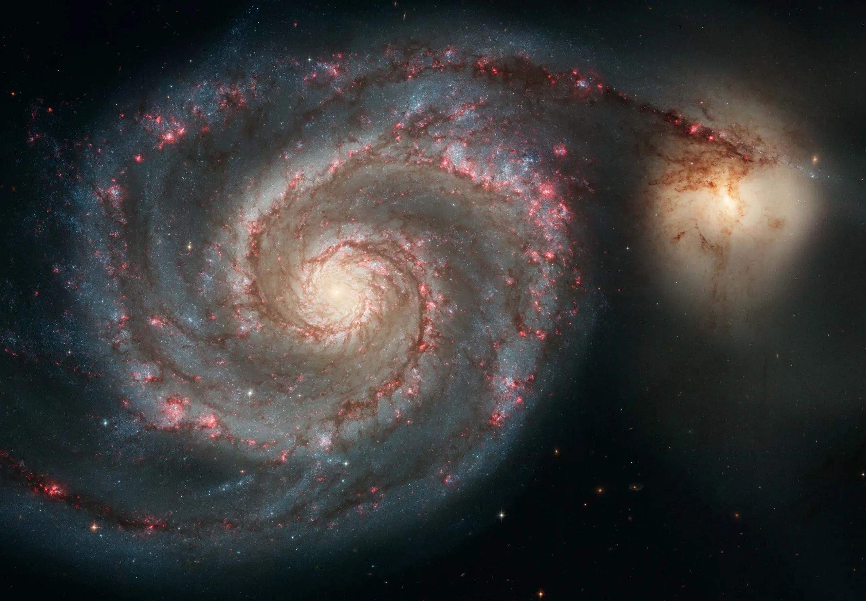
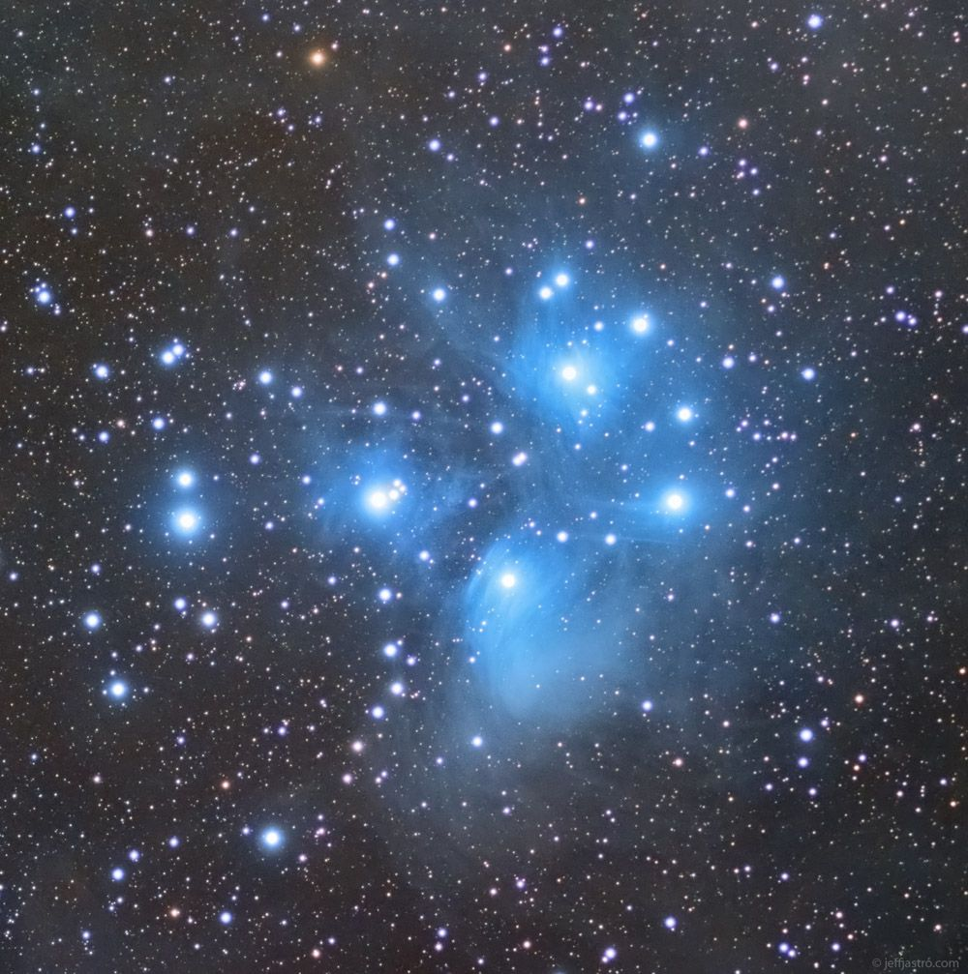

Slide 3
Waarom simulaties?

Slide 4
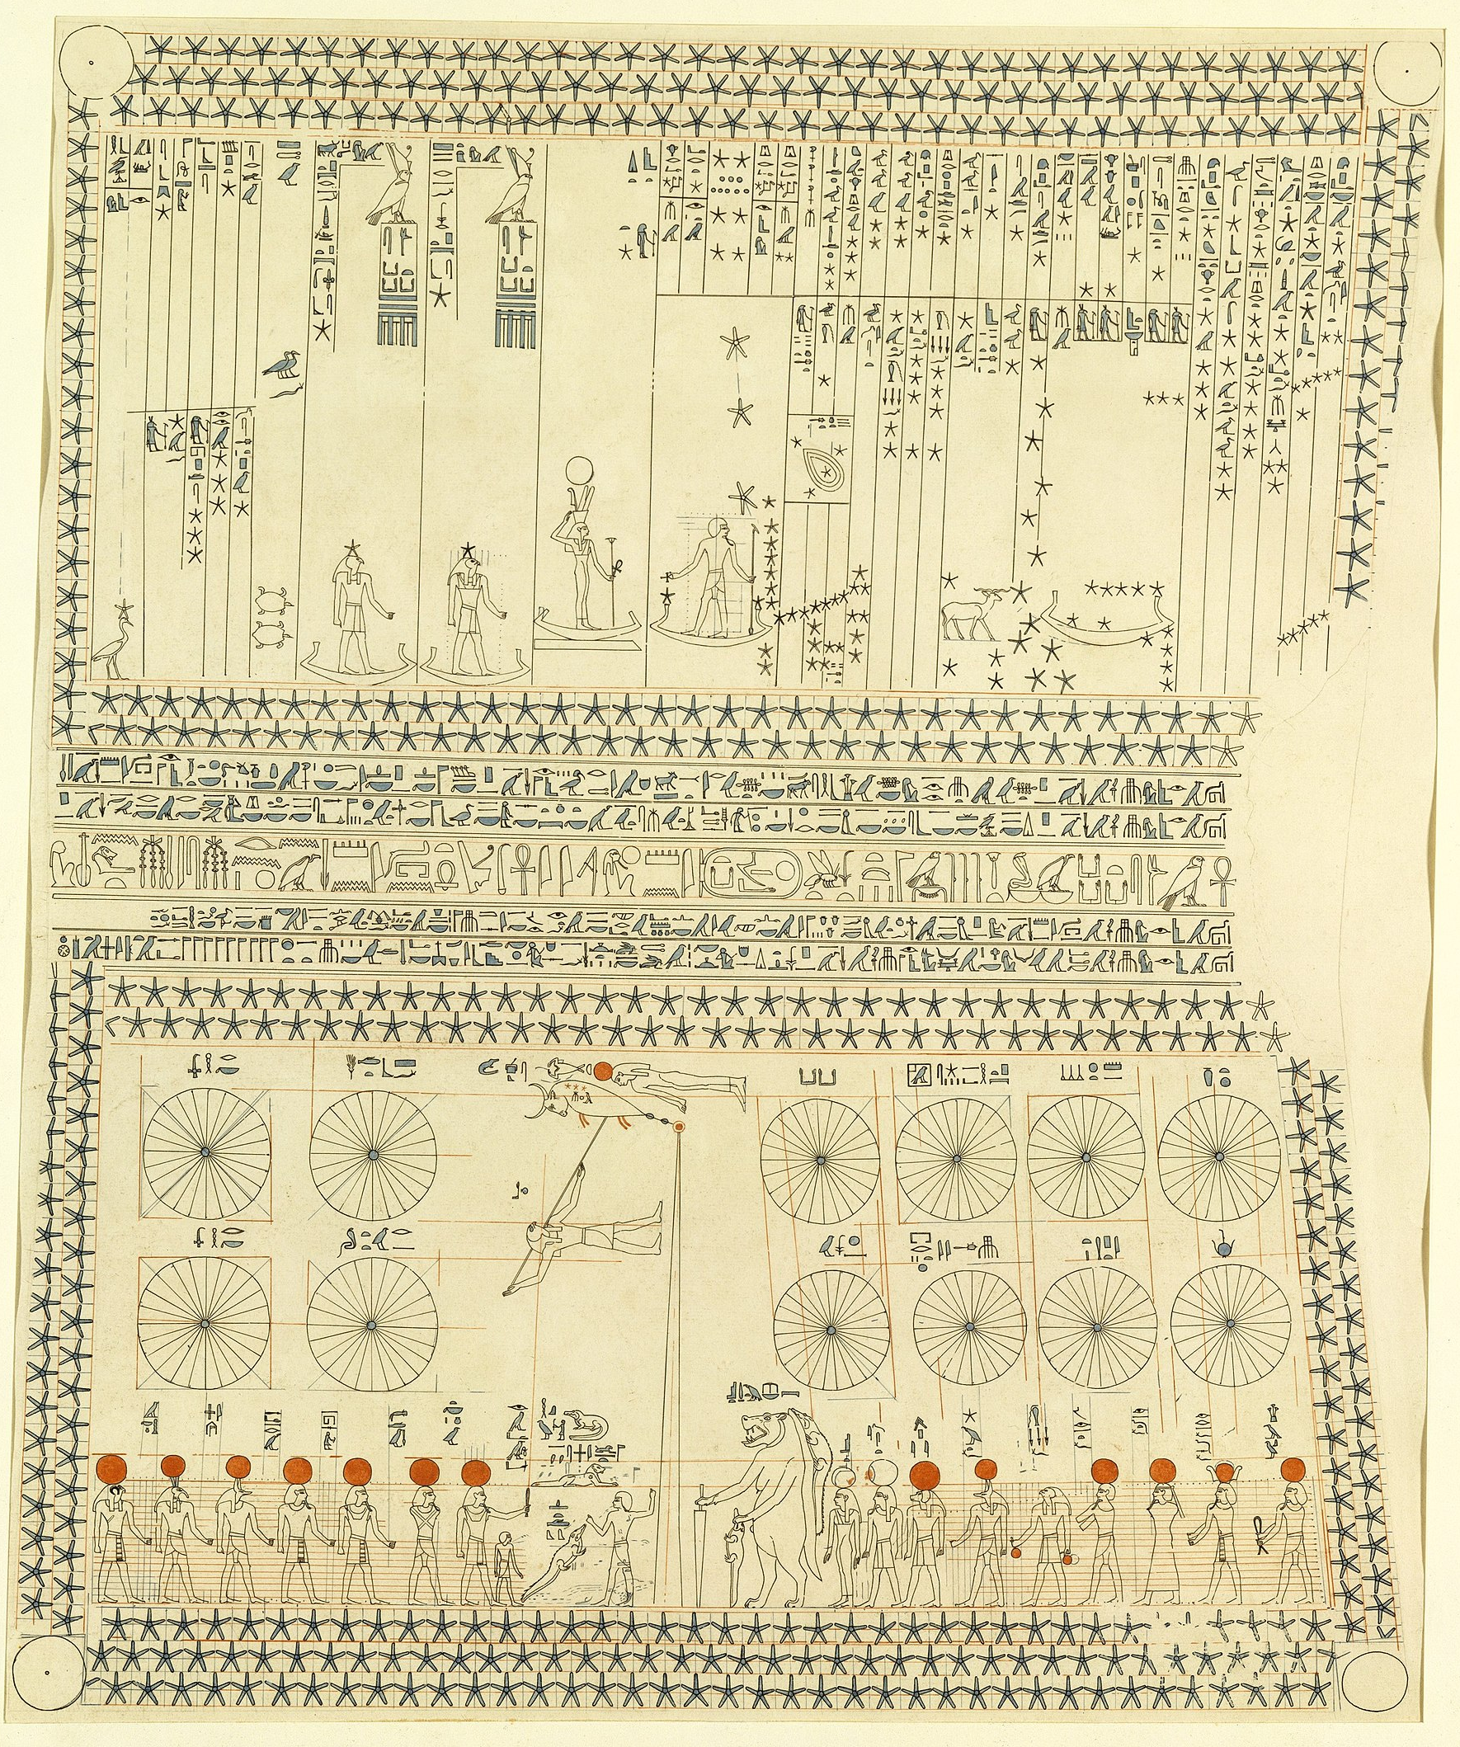
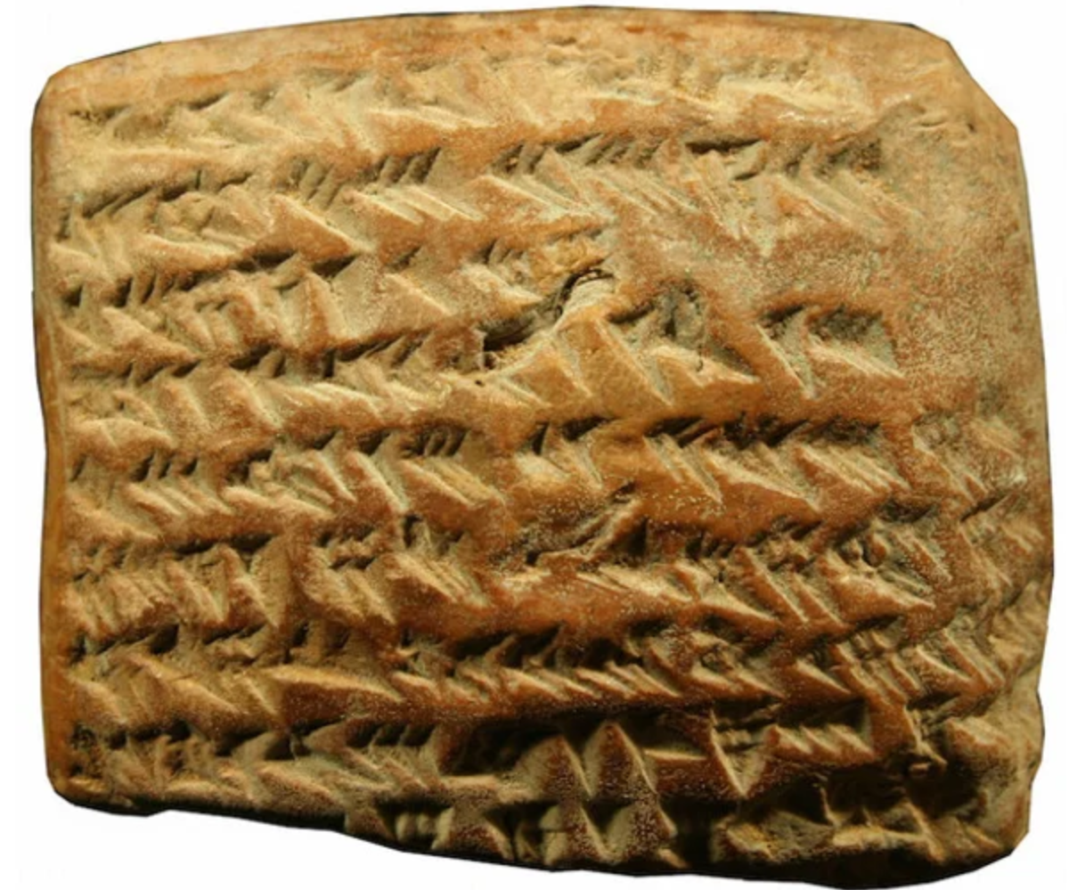
Korte geschiedenis
Egypte (Senmut): theoretische beschrijvingen
Babyloniërs (~350-50 BCE): planeetbanen
Notes:
The map on the southern panel could well reflect a specific conjunction of planets in 1534 BCE around the longitude of Sirius. The four planets Jupiter, Saturn, Mercury and Venus are relatively easily recognizable. The planet Mars is not included in the actual grouping and at first sight seems to be missing in the map. However, one explanation is that Mars is represented in the Senenmut map as an empty boat in the west. This may refer to the fact that Mars was retrograde and was not with the other planets (indeed, being in the west in the 1534 BCE conjunction).
Babylonian: shows a calculation of Jupiter’s orbital integration on the sky. The complexity of this calculation, due to the epycycles the planet makes when its orbit is folded in with the Earth’s and subsequently projected on the sky, requires a second order integration. The method depicted in Figure 1.3 resembles a Leap-frog or Verlet integrator

Slide 5
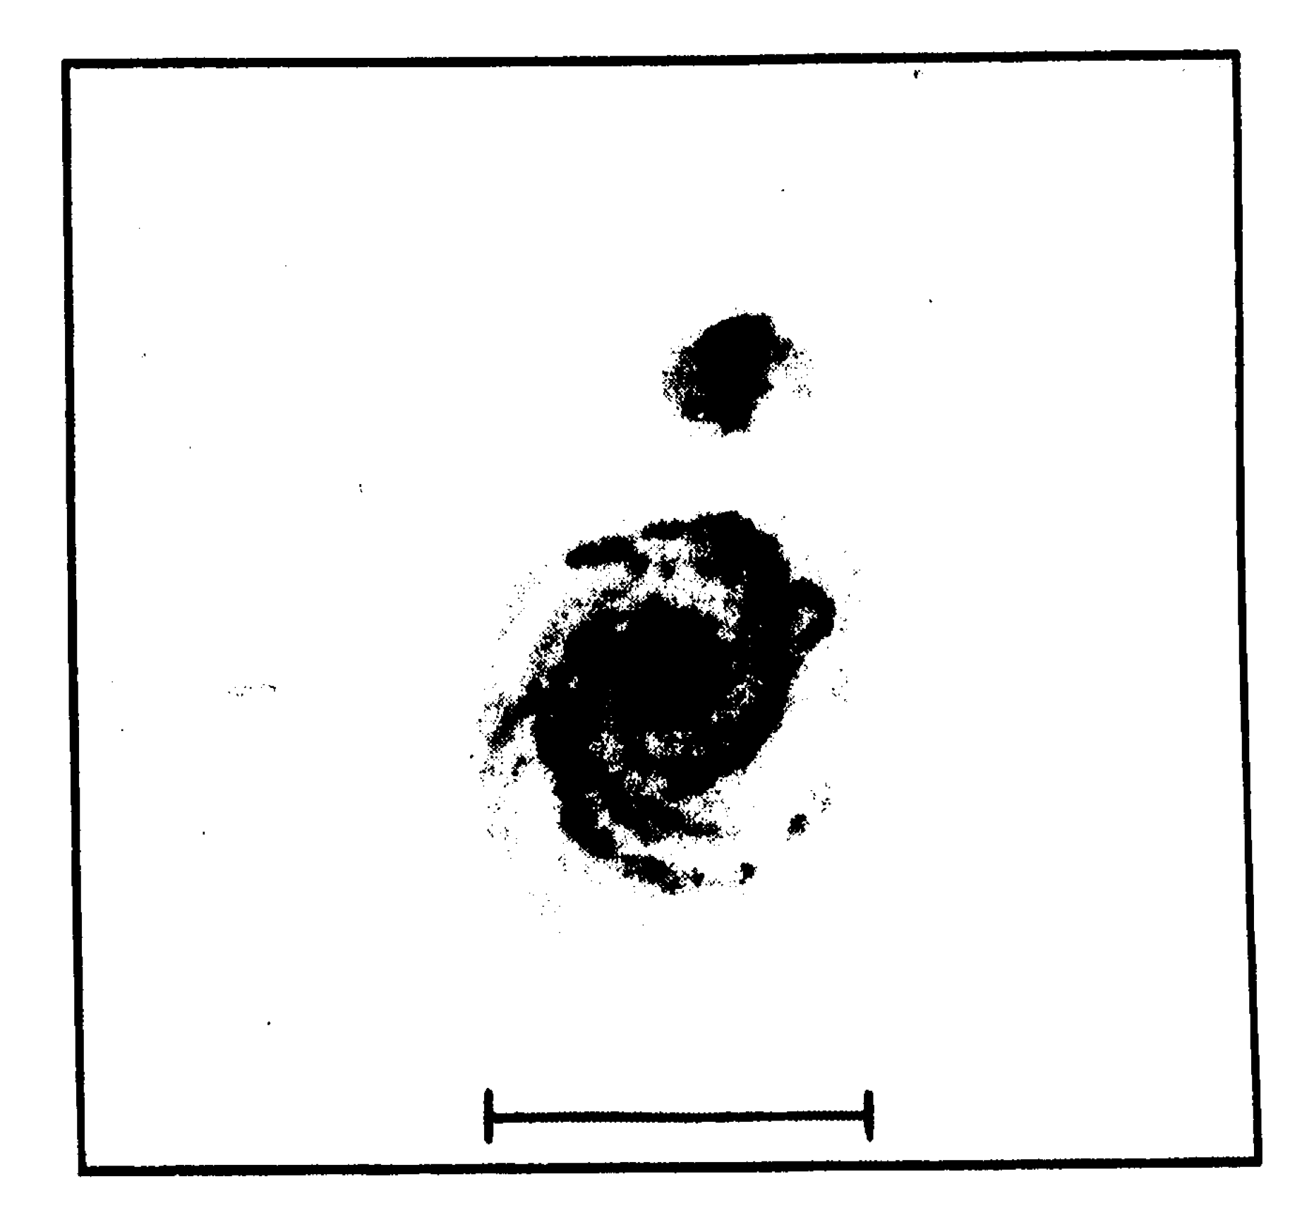
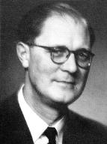
Moderne simulaties: Erik Holmberg

Slide 6
Versnelling uitrekenen
$$F=\frac{GMm}{r^{2}}$$
$$F=\frac{L}{4πr^{2}}$$
Zwaartekracht
Lichtkracht

Slide 7
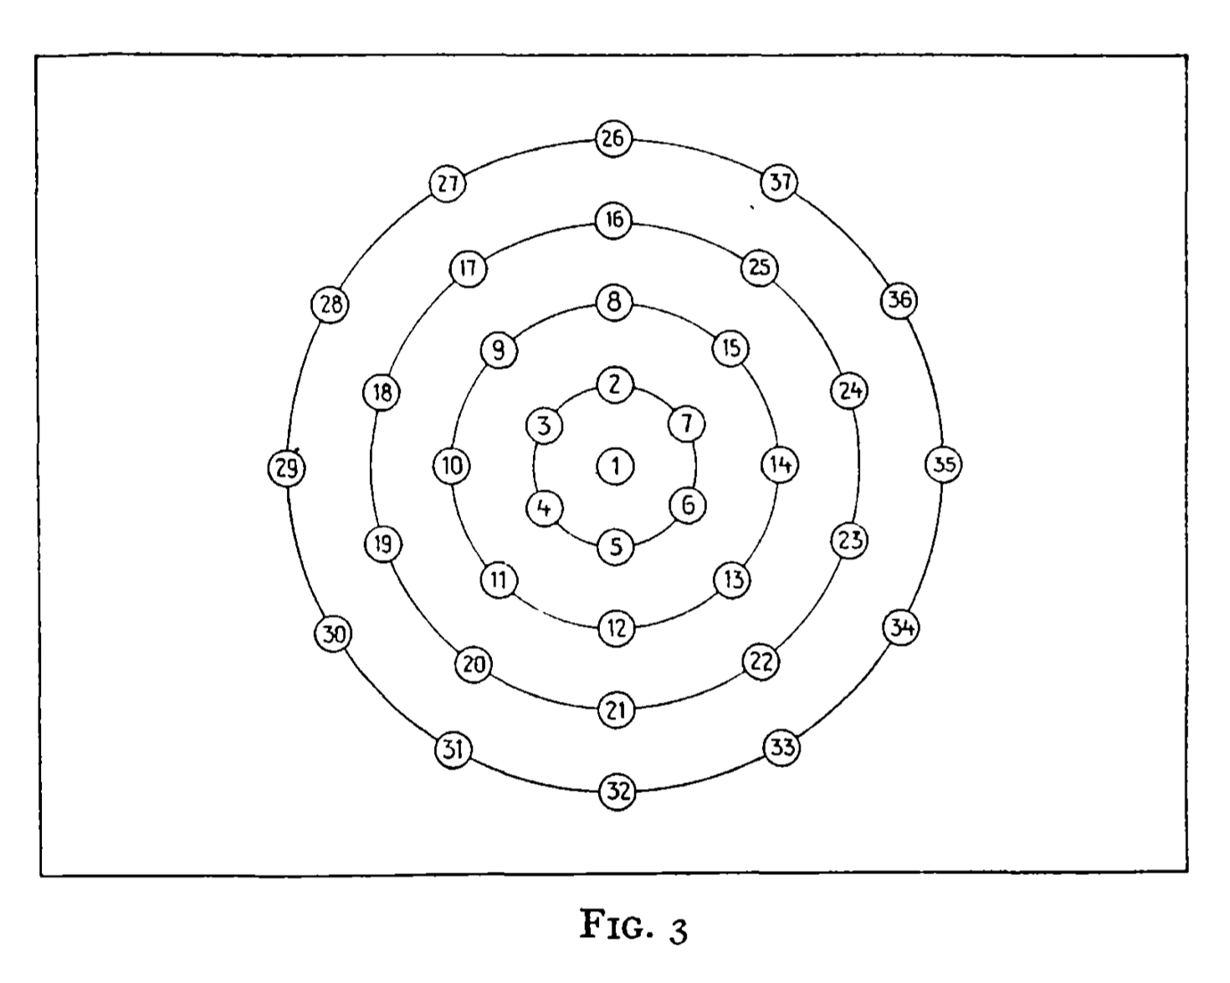
De eerste simulaties
Erik Holmberg, 1941

Slide 8
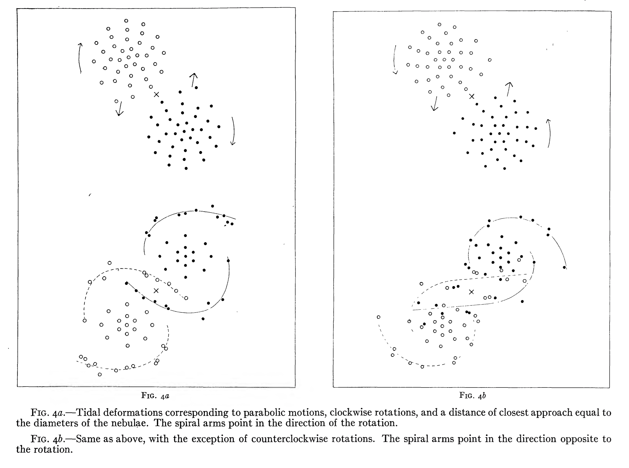
Erik Holmberg, 1941

Slide 9
NASA, ESA, S. Beckwith (STScI) and the Hubble Heritage Team (STScI/AURA)

Slide 10
“Leapfrog” methode
Snelheid v': oude snelheid + acceleratie voor een halve tijdstap
Nieuwe positie: oude positie + snelheid voor een hele tijdstap
Nieuwe snelheid: v' + acceleratie op nieuwe positie voor een halve tijdstap
$$v^{′}=v_{n}+\frac{1}{2}a(x_{n})δt$$
$$x_{n+1}=x_{n}+v^{′}δt$$
$$v_{n+1}=v^{′}+\frac{1}{2}a(x_{n+1})δt$$

Slide 11
Bepalen van de tijdstap
Afhankelijk van de acceleratie en de verandering van de acceleratie
Of een vaste waarde kiezen
Voor (planeet)banen: minstens ~30 tijdstappen per omloop

Slide 12
N² berekeningen
N=2
N=4
N=6
$$\frac{N×(N-1)}{2}$$

Slide 13
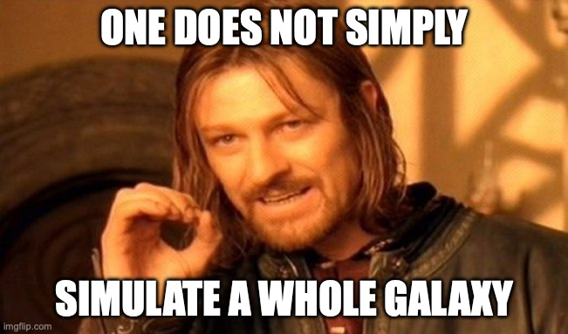

Slide 14
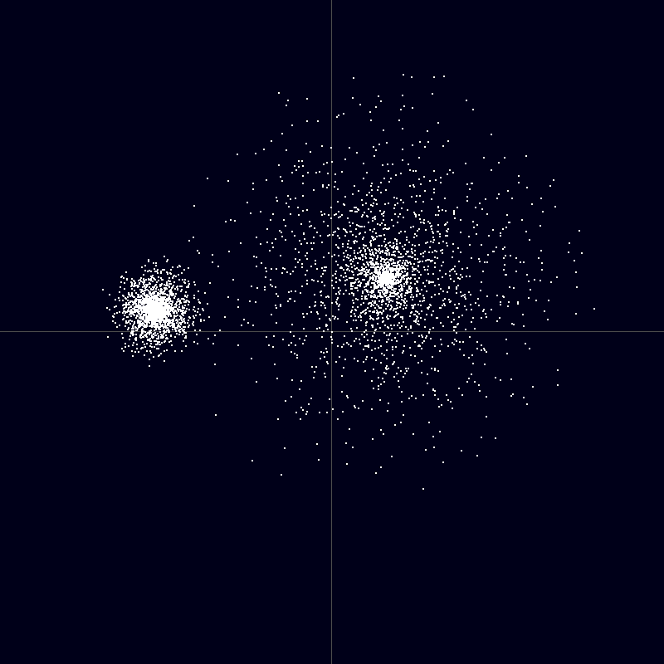

Slide 15
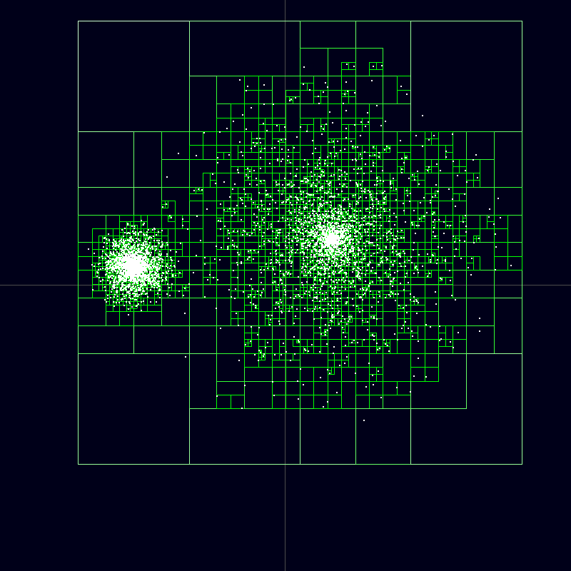

Slide 16
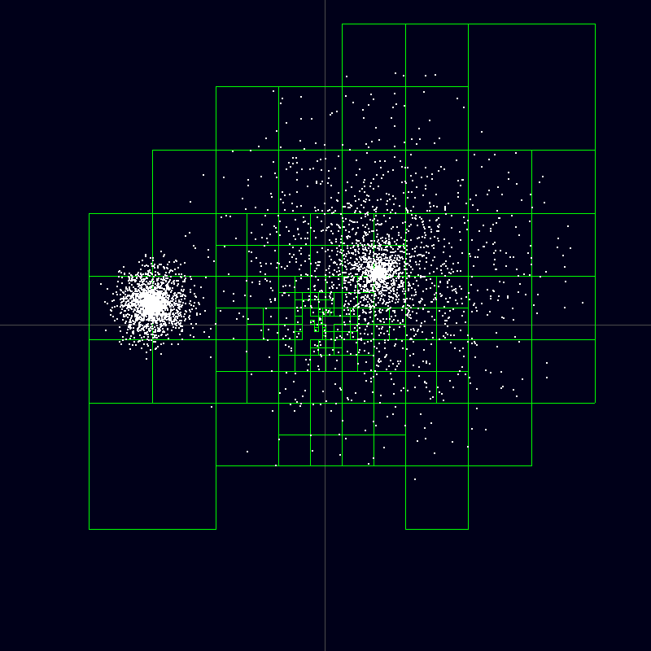
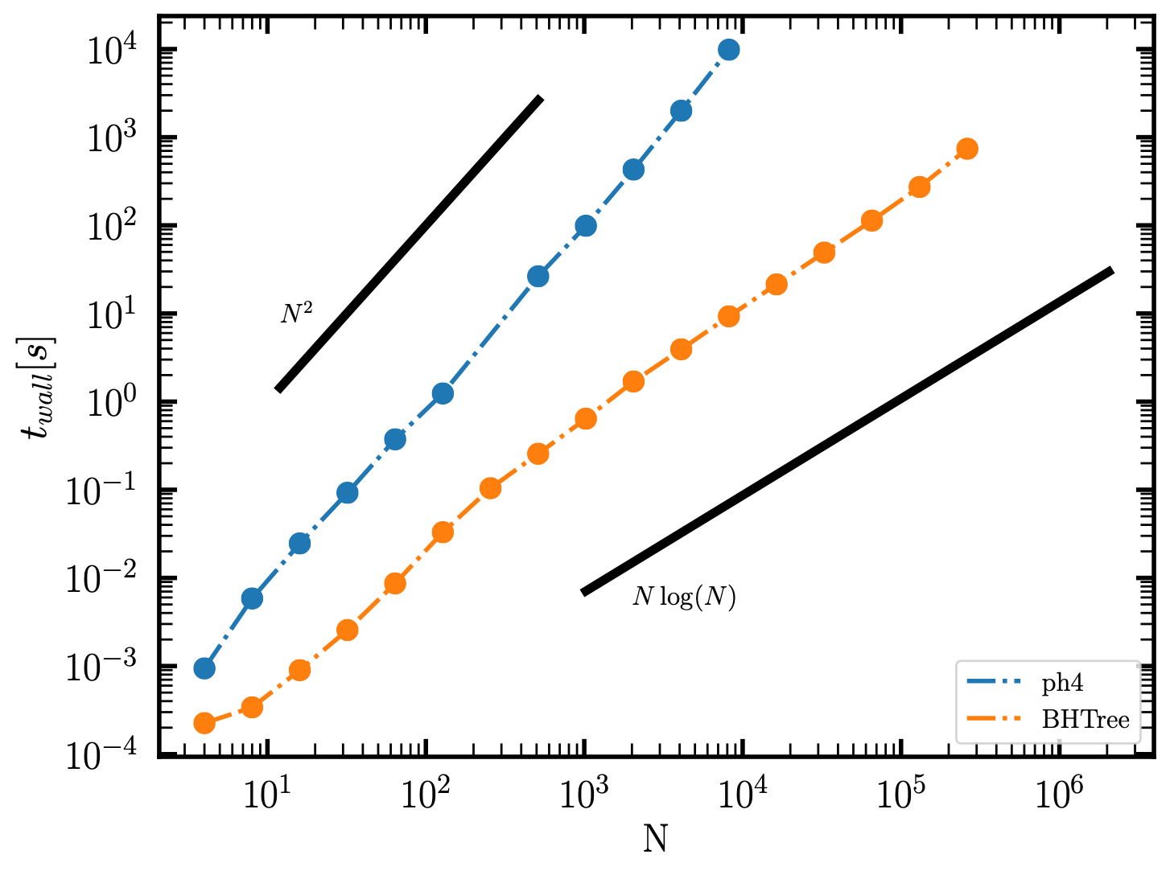
grafiekje N2 vs nlogn
$$Nlog(N)$$
🙂

Slide 17
Clare Dobbs, 2010

Slide 20
Sterrenhopen
Van molecuulwolk naar sterrenhoop
Molecuulwolk stort in onder invloed van zwaartekracht
Sterren ontstaan uit dichte klompjes waar de zwaartekracht groter is dan de gasdruk

Slide 25
Notes:
Sterevolutie: massa van een ster is niet constant met de tijd -> belangrijk voor integratie van banen
Lichtkracht en kleur zijn niet constant -> belangrijk om te vergelijken met waarnemingen
(en sterwinden, ioniseren van ISM, etc)

Slide 26
Simulatie van een sterrenhoop
Heter / blauwer
Helderder
Kouder / roder

Slide 27
Natuurlijk is er nog veel meer nodig…
Straling
Gasdynamica
Sterrenwinden

Slide 28
Vragen

